Slide 1
Стратегия развития Омской области

Slide 2

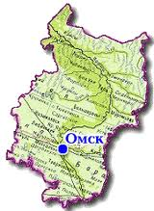
Омская область исторически является ключевым регионом Сибири, важным логистическим, промышленным и сельскохозяйственным центром Российской Федерации в ее Сибирско-Дальневосточной части и обладает значительным кадровым, экономическим, промышленным, интеллектуальным и природным потенциалом. Развитие Омской области происходит в условиях интенсивной конкуренции субъектов Российской Федерации за ресурсы, включая высококвалифицированных специалистов, инвестиции, рынки сбыта, транспортные потоки.

Slide 3
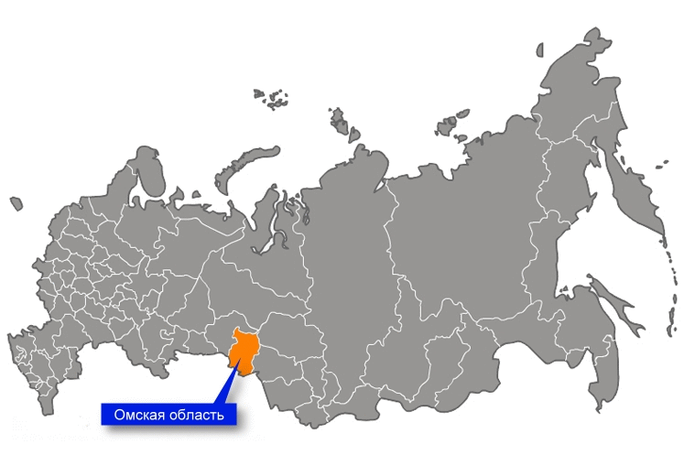
Граничит с Казахстаном на юге, с Тюменской областью на западе и севере, Новосибирской и Томской областями на востоке. Входит в состав Сибирского федерального округа.
Территория области простирается на 600 км с юга на север и на 300 км с запада на восток. Главная водная артерия — Иртыш и его притоки Ишим, Омь, Оша, Тара. Область расположена на Западно-Сибирской равнине, диктующей плоский рельеф. На юге — степи, постепенно переходящие в лесостепи, лес и болотистую тайгу на севере.

Slide 4
Развитие Омской области на протяжении двух последних десятилетий нельзя назвать равномерным. Так же, как и остальной части Российской Федерации, Омской области не удалось избежать кризисов 90-х годов XX века и 2008 –2009 годов, однако уже в 2011 году экономика Омской области компенсировала спад 2008 – 2009 годов. Темп роста валового регионального продукта Омской области (далее – ВРП) в 2011 году составил 104,5 процента к уровню 2008 года, в 2012 году по оценке, – 106,1 процента.

Slide 5
Определяющим фактором роста ВРП являются высокие темпы роста промышленного производства, потребительской и инвестиционной активности. В последние годы структура ВРП не претерпевала существенных изменений.
В 2009 – 2010 годах на фоне влияния международного финансового кризиса незначительно снизилась доля промышленности в ВРП, при увеличении доли сферы услуг. В 2011 году ВРП имело структуру, схожую со структурой, сложившейся в докризисный период.
Наибольший удельный вес в структуре ВРП занимают обрабатывающие производства, оптовая и розничная торговля, транспорт и связь, сельское хозяйство и строительство (более 75 процентов ВРП).

Slide 6
Сильные стороны Омской области
К сильным сторонам Омской области относятся: - благоприятный портфель кластеров; - значительный ресурсный потенциал: кадровый, природный, инвестиционный; - относительно невысокий уровень заработной платы; - наличие города – "миллионника", в котором сконцентрирована основная часть населения; - развитый научно-образовательный комплекс; - современная бизнес- и производственная инфраструктура; - выгодное географическое расположение в центре Российской Федерации на пересечении транспортных коридоров; - промышленное освоение природных ресурсов севера Омской области; - благоприятные климатические условия для выращивания основных сельскохозяйственных культур.
Слабые стороны Омской области
Использованию сильных сторон Омской области в значительной степени препятствуют слабые стороны, к числу которых относятся: - высокий износ инженерной и транспортной инфраструктуры; - несбалансированность доходной базы и расходных обязательств консолидированного бюджета Омской области; - удаленность от крупных рынков сбыта; - низкий уровень производительности труда в ключевых видах деятельности Омской области; - невысокий уровень качества жизни в Омской области; - дефицит квалифицированных кадров, в особенности технических специальностей, и отток трудовых ресурсов в другие субъекты Российской Федерации; - старение кадров в отраслях материального производства; - низкая доступность земельных участков и производственных помещений; - высокие административные барьеры и неудовлетворительное качество предоставления государственных услуг для бизнеса и населения; - обезвоживание и загрязнение реки Иртыш как основного источника водоснабжения Омской области; - наличие на территории Омской области потенциальных источников чрезвычайных экологических ситуаций.

Slide 7
Возможности развития Омской области
К возможностям развития Омской области относятся: - развитие кластера нефтепереработки и нефтехимии, агропищевого и лесопромышленного кластеров (производство продуктов с высокой добавленной стоимостью); - развитие контрактного производства высокотехнологичных компонентов и систем; - использование потенциала быстрорастущих рынков Центральной Азии (прежде всего, Республики Казахстан и Республики Узбекистан) для увеличения экспорта продукции омских компаний; - рост инвестиционной привлекательности Омской области, привлечение стратегических инвесторов в экономику и социальную сферу; - реализация транзитного потенциала Омской области, создание транспортно-логистического кластера; - развитие сектора услуг.
Угрозы развития Омской области
К потенциальным угрозам развития Омской области относятся:
- усиление оттока населения и потеря г. Омском статуса "миллионника" и, как следствие, снижение поддержки со стороны федеральных органов исполнительной власти и потеря интереса со стороны организаций потребительского сектора; - сокращение количества квалифицированных кадров; - снижение государственного оборонного заказа; - сокращение размера внутреннего рынка; - снижение объема собираемых налогов; - рост коэффициента демографической нагрузки; - снижение демографического потенциала и возможности для повышения рождаемости.

Slide 8

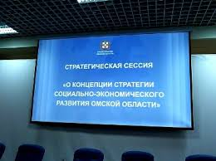
Реализация того или иного сценария определяет, в каком состоянии будет находиться экономика Омской области и на чем должны сфокусировать свои действия органы государственной власти Омской области.
Определены четыре возможных сценария развития Омской области:
- сценарий "Базовый";
- сценарий "Сибирский лидер роста";
- сценарий "Трансформация";
- сценарий "Борьба за выживание".

Slide 9
Стратегические цели социально-экономического развития Омской области ориентированы на достижение стратегического видения будущего Омской области, основываются на результатах диагностики существующего состояния Омской области и включают:
- рост конкурентоспособности экономики Омской области;
- улучшение качества жизни населения;
- повышение эффективности системы государственного управления Омской области.

Slide 10
1. Рост конкурентоспособности экономики
2. Улучшение качества жизни населения
Основные направления:
развитие приоритетных кластеров;
создание качественной и доступной промышленной инфраструктуры;
развитие сектора электро- и теплоэнергетики;
развитие сектора строительства и недвижимости;
развитие транспортно-логистического сектора;
Основные направления:
обеспечение качества и доступности услуг в сфере здравоохранения и образования;
создание условий для культурного развития Омской области;
развитие туризма в Омской области;
обеспечение качества и доступности услуг в сфере социальной защиты населения;
развитие молодежной политики, физической культуры и спорта, оздоровление и отдых несовершеннолетних;
стимулирование развития малого и среднего предпринимательства;
развитие связи;
территориальное развитие области
развитие сектора жилищно-коммунального хозяйства;
обеспечение экологической безопасности и охраны окружающей среды
Цели развития региона
3. Повышение эффективности Правительства
Основные направления:
Развитие системы стратегического планирования социально-экономического развития Омской области
Повышение эффективности бюджетной политики Омской области
Внедрение стандарта Омской области по обеспечению благоприятного инвестиционного климата
Подготовка профессиональной и управленческой элиты
Внедрение оценки регулирующего воздействия проектов нормативных правовых актов Омской области
Повышение качества предоставления государственных и муниципальных услуг
Повышение открытости органов исполнительной власти Омской области
Создание информационно-аналитической системы, интегрированной с ведомственными информационными системами органов исполнительной

Slide 11


Цель: Рост конкурентоспособности экономики
Основные направления:
развитие приоритетных кластеров;
создание качественной и доступной промышленной инфраструктуры;
развитие сектора электро- и теплоэнергетики;
развитие сектора строительства и недвижимости;
развитие транспортно-логистического сектора;
стимулирование развития малого и среднего предпринимательства;
развитие связи;
территориальное развитие Омской области
Цели развития региона
Лесопромышленный кластер
Кластер нефтепереработки и нефтехимии
Агропищевой
кластер
Кластер высокотехнологичных компонентов и систем
Транспортно-логистический кластер

Slide 12
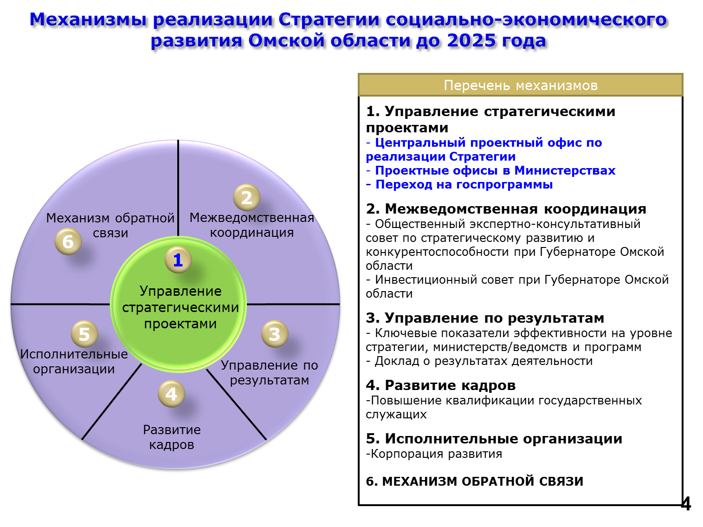

Slide 13
Спасибо за внимание

